Slide 1
服务器架构
2019年4月
《冒险岛2》董齐

Slide 2
分享目的：
展示龙之谷的服务器架构。
介绍岛2团队在各个方面的探索和规划。
讨论其他一些值得关注的问题。

Slide 3
目录
第一章：《龙之谷》服务器架构
第二章：与《街机三国》和《ro》的对比
第三章：《岛2》服务器规划
第四章：其他问题讨论
Notes:
架构
网络库 rpc
有问题如何应对

Slide 4
一：《龙之谷》服务器架构
架构介绍
rpc介绍
逻辑层次
支持海外版本
运营运维

Slide 5
分布式服务器架构解决的核心问题
充分利用服务器资源，避免部分资源瓶颈成为整个服务器的性能瓶颈。
分散风险，个别服务器进程出现宕机等异常问题时，仅部分玩家或部分功能受到影响，或能够更快恢复服务。
带来的副作用：系统复杂度增加，开发难度增加，出错概率增大。

Slide 6
单服架构
ControlServer
MasterServer
Client
GateServer
DBServer
GameServer

Slide 7
单服服务器
GateServer：网关服务器。
ControlServer：控制服务器。负责管理玩家登录和场景切换。功能简单、运行稳定。
MasterServer：全局服务器。维护单服全局逻辑，如公会、好友、聊天、组队、匹配等。
GameServer：游戏服务器。维护在线场景和在线角色，承载大多数的业务压力。
DbServer：DB服务器。多线程执行sql，负责数据异步读写。
其他：支持小服中相对独立的特殊功能，如AudioServer、LogServer。

Slide 8
单服架构
关键服务从业务进程中独立出来，分散宕机风险
ControlServer
MasterServer
Client
GateServer
DBServer
多进程分散网络io压力
多线程分散数据库io压力
GameServer
多进程分散战斗逻辑cpu压力和玩家在线压力
主城场景在1进程，其他进程承载其他动态副本

Slide 9
全局服务器架构
VersionServer
IDIPServer
GameAdmin
拉版本号
LoginServer
登录并拉服务器列表
多组单服
1服
Client
CenterServer
进入游戏
拉客户端资源
2服
CDN

Slide 10
全局服务器
管理版本号
账号登录和区服信息管理
接收转发gameadm后台请求
缓存QQ和微信好友信息
如FMServer，管理电台功能
Version
Login
IDIP
Center
Other

Slide 11
跨服服务器架构
TeamServer
多组单服
WorldServer
1服
Client
2服
可扩展
可扩展
RouterServer1
CrossGameServer1
RouterServer1
CrossGameServer2

Slide 12
跨服服务器
WorldServer：世界服务器。进行跨服匹配，跨服赛事，跨服场景分配。
TeamServer：组队服务器。支持跨服组队功能。
RouterServer：跨服转发服务器。转发CrossGameServer和本服Master、Control、Db和各个Gate之间的消息。
CrossGameServer：程序同GameServer，维护跨服在线场景和正在跨服进行游戏的角色。

Slide 13
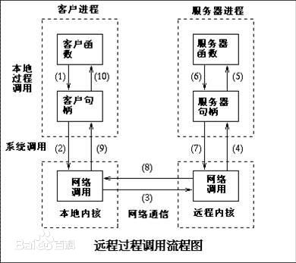
rpc协议
远程过程调用，一种通过网络从远程计算机程序上请求服务，而不需要了解底层网络技术的协议。
为分布式应用程序设计提供了手段和方便，用户可以无需知道网络结构和协议细节而直接使用RPC工具设计分布式应用程序。

Slide 14
《龙之谷》rpc
请求
RPCA2B对象（Client）
RPCA2B对象（Server）
返回结果
创建
回调
请求
RPCB2C对象（Client）
RPCB2C对象（Server）
返回结果
进程A
进程B
进程C

Slide 15
《龙之谷》rpc的特点
与一般rpc区别：
与传统协议模式区别：
网络架构对于逻辑层并非完全透明。
服务进程提供延迟回复功能，支持更复杂的异步流程。
整体设计思路偏向协议而不是调用。
回复消息与请求任务绑定，相比传统的请求回复互相独立，降低逻辑复杂度。
由对象管理请求任务，任务的流程完整获得框架保证。
异步功能的开发更加方便、可靠。

Slide 16
逻辑层次
底层库
日志
协议
定时器
网络
GM命令
管理器
场景
角色
连接
Task
IDIP
业务逻辑
支付
文本
背包
属性
装备
任务
逻辑层
TLog
移动
技能
Buff
AI
成就
战斗逻辑

Slide 17
协议逻辑层次
rpc对象
协议层
协议层
逻辑层
装备
任务
活动
副本
数据层
装备
任务
活动
副本
角色数据对象

Slide 18
支持海外版本（配置）
通用配置：
提取配置中所有会展示在游戏中的文字字段，该字段配Key。
提取出的文字翻译好后以Key-Value形式组成独立配置StringTable。
语言定制：
主要包含RandomName配置（随机名字），每个语言独立配置。
Git：
每个地区维护一个管理地区个性配置的目录，该地区定制化修改了的配置都放里面。
每个语言维护一个语言配置目录，包含StringTable和RandomName等配置。

Slide 19
支持海外版本（程序）
将支持的语言全部加载到内存中
多语言配置
StringTable
地区配置覆盖通用配置后以正常逻辑加载
业务逻辑
Mail
Notice
Push
QA
客户端
Client
从配置读出的内容，直接根据StringTable显示文字
从服务器协议拿到的文字，直接显示文字
从服务器协议拿到key，根据StringTable显示文字

Slide 20
运营运维需求（海外版本）
地区众多，每个地区有独立的运营团队，运营需求多样多变。
每个地区有独立的机房，运营后台部署在各自机房，难以做到集中管理。
各个机房情况不一，稳定性可靠性面临更大挑战。
完善整个运营后台系统，支持方便强大的运营需求。
完善自动化工具流程，方便对机房的管理。
完善机房的监控、备份机制保证稳定可靠运维环境。

Slide 21
机房部署（海外版本）
机房
开放22等运维端口
数据较小，定时热备
开发人员
中转机
Mysql(GameAdm)
运营策划
GameAdm
可扩展
数据量大，即时同步到slave，在slave上定时热备
提供网页后台服务
全局服
Mysql(Master)
Mysql(Slave)
Client
跨服
数据量大必要性低，其中重要数据在写入前记录日志文件
开放服务器对外服务端口
Mysql（Log）
可扩展
单服
可扩展

Slide 22
运营运维方面的技术支持
Mysql（Log）
日志查询直接访问日志数据库
运营策划
PHP后台
GameAdm
运营操作通过IDIPServer向服务器集群发送协议
开发人员
IDIPServer
拉起异常宕机进程，向相关人员发送异常邮件
Jinkens
通过GameAdm进行运营运维操作
守护进程
各种Server
运维请求通过Jinkens调用中转机脚本执行
运维数据监控中心
中转机
Python脚本
GMTool
所有机房机器上报CPU、内存、硬盘、流量等运维数据

Slide 23

二：与《街机三国》和《ro》对比
Notes:
在介绍三个关键点之前，我先谈一谈个人的一些设计理念，为什么要分三个关键点

Slide 24
《街机三国》服务器架构
每个LogicServer都是一个独立小服
大区1
LogicServer
Client
ConnectServer
DBServer
LogicServer
ConnectServer
PKServer
Mysql
大区2
LogicServer
Client
ConnectServer
DBServer
LogicServer

Slide 25
龙之谷和街机三国对比（核心玩法）
 | 龙之谷 | 街机三国
同步方案 | 状态同步 | 帧同步
在线需求 | 大服设计，单服在线7000 | 小服设计，单服在线2000
CPU | 压力较大 | 压力较小
架构 | 复杂度高 | 复杂度低
逻辑 | 客户端和服务器分别用C#和C++维护一套战斗逻辑，主线剧情场景使用纯客户端逻辑，其他场景使用服务器逻辑。 | 战斗逻辑都在客户端，服务器仅做操作同步和结果校验。
反外挂 | 战斗逻辑都在服务器，基本杜绝外挂 | 难度较高，需要针对处理

Slide 26
龙之谷和街机三国对比（数据）
 | 龙之谷 | 街机三国
玩家数据一致性维护 | GameServer保证数据一致性，定时通过DBServer向数据库同步。 | DBServer保证数据一致性，LogicServer维护缓存支持逻辑。
数据存储 | 存储二进制数据，用protobuf进行序列化，存入数据库blob类型。 | 以原始数据类型存储，以业务分类建数据库表，数据库表本身包含细节。
开发复杂度 | 开发简单，主要逻辑与数据统一 | 开发复杂度高，开发过程中逻辑处理、数据修改、数据落地都需要考虑。
数据库硬盘 | 占用空间大 | 占用空间小
数据库性能 | 压力大，读写对磁盘性能要求高，需要ssd硬盘支持。 | 压力小

Slide 27
龙之谷和街机三国对比（其他）
 | 龙之谷 | 街机三国
功能设计难度 | GameServer不是单点服，很多需求限于此架构只能设计成异步逻辑。 | 数据一致性在DBServer维护，逻辑判断和数据修改必须设计成异步逻辑。
配置格式 | 使用cvs，自动生成读表代码。格式死板不直观，配数值方便程度高。 | 使用xml，读表代码必须手写。格式灵活直观，大规模配置数值不够方便。
配置热更 | 支持度一般，没有统一的热更组件。 | 支持度高，除个别功能外都统一支持热更。
协议数据 | 使用protobuf，定义、编码工具化程度高，使用方便。 | 使用自定义编码方式，部分代码有工具辅助生成，使用方便程度一般。
内存使用 | 动态申请内存，tcmalloc优化分配速度 | 静态申请内存，预分配对象池

Slide 28
《龙之谷》战斗逻辑
EC架构
接受事件，交给组件，组件处理自己感兴趣的事件
定期执行所有组件的Update函数
Entity
Role
Enemy
组合关系，负责管理
Component
ActionState
Buff
Skill
AI
Buff组件
AI组件，背后有实现一整套行为树逻辑。
状态机，每个状态继承实现组件类，由ActionState统一管理
技能组件，背后有一整套技能系统，主要靠定时器驱动

Slide 29
《RO》战斗逻辑
继承自《龙之谷》的EC架构思想。
针对《龙之谷》前后端需实现两份相同战斗逻辑的现状，创建了独立的gamelibs战斗库供前后端调用。
更多更复杂的对象关系。
拥有更丰富的功能和针对性的玩法设计。
很多针对性的优化策略。

Slide 30
优化方向：
优化框架设计和基础功能，减少易犯错的地方，提高开发效率和质量。
优化逻辑设计，支持更强大复杂的游戏需求，帮助其他团队成员更好的打磨游戏。
优化打磨细节，提供给玩家更极致的游戏体验。

Slide 31
三：《岛2》服务器规划
框架设计优化
编辑器
Lua
ECS架构
网络层优化
性能质量保障

Slide 32
项目版本：
编程语言：c++(c++14标准)，Lua(5.1)
开发环境使用windows下的vs2017
正式环境使用Linux（Centos7.5）g++(8.2.0)编译运行

Slide 33
框架设计优化
目的：严格约束，丰富支撑。
思路：
对易误用的代码，严格设计使用的规范（如指针）。
对常用的逻辑，框架提供更多支持，降低日常开发复杂度（如配置热更）。
提供的支撑功能，接口清晰，使用起来简单明确，不留坑（如保证线程安全）。

Slide 34
编辑器
由以前生成配置的编辑器改为现在生成脚本的编辑器。
程序实现架构流程调用编辑器生成的脚本，实现API供编辑器生成的脚本调用。
由Lua支持的配置，相比《龙之谷》的cvs和《RO》的Excel，有格式自由含义直观使用方便等优点。
更方便的配置和测试，提高策划的生产力。
支持更丰富自由的玩法，释放策划的创造力。

Slide 35
使用lua的目的：
支持编辑器玩法需求和配置需求，提高团队研发能力。
支持配置和协议热更，以及进一步支持逻辑热更。方便的线上运营。
提高开发效率，Lua的学习成本更低。
控制开发风险，运行Lua不会引起服务器宕机。

Slide 36
lua支持配置、协议、逻辑热更
协议层
优化框架逻辑的空间
C++
战斗逻辑
数据
基础业务逻辑
中转接口
Lua
战斗脚本
配置
协议
业务脚本
编辑器生成
工具生成
功能开发人员编写

Slide 37
对《岛2》战斗逻辑的思考
《RO》已经将继承自《龙之谷》的EC架构用到了极致，功能丰富的同时带来了更高的逻辑复杂度和更高的耦合，以致于后续的开发工作量越来越大，优化越来越难。
《岛2》在《RO》基础上试图对逻辑进行梳理重构以支持编辑器需求时，感到难度极大，风险难以控制，且这一现象以后也难以改善。
战斗逻辑是服务器CPU压力的主要来源，当前性能优化的空间已经很少了。
综上，我们感受到了EC架构对游戏的支撑存在的极限。

Slide 38
什么是ECS架构
实体(Entity)：
游戏内的每一个基本单元都是一个实体
每个实体又由一个或多个组件构成，除了ID和组件，实体不包含任何数据和方法
组件(Component)：
每个组件仅仅包含代表其特性的数据（即在组件中没有任何方法）
例如：移动相关的组件仅仅包含速度、位置、朝向等属性。一旦一个实体拥有了MoveComponent组件便可以认为它拥有了移动的能力
系统(System)：
系统是用来处理拥有一个或者相同的几个组件的实体集合的工具，只拥有行为
在移动相关的组件的例子中，处理移动的系统(MoveSystem)仅仅关心拥有移动能力的实体，它会遍历所有拥有MoveComponent组件的实体，并且根据相关的数据（速度、位置、朝向等），更新实体中的组件的属性。

Slide 39
ECS架构能够带来的优势
性能更高：
cache友好（大量使用lua的前提下，此项存疑）
易于做多线程并行（对已通过多进程充分利用资源的服务器意义不大）
解耦：
数据与方法分离，System可以独立开发。
能支持更自由的功能：
非常方便做数据的快照、回滚等操作
如《守望先锋》的预测、死亡回放。

Slide 40
使用ECS架构的问题
架构的性能优势并非架构天然如此，要做到需要精巧的设计与实现。
没有什么很约定俗成的跨模块耦合方案，需要根据游戏需求慢慢来探索合适的方案。
反OOP思想，非常规，写惯OOP的开发人员适应较困难。

Slide 41
网络层优化目的
架构复杂，服务器进程间tcp连接很多，流量较大，有较高的性能消耗。压力高峰时观测除GateServer之外的服务器网络线程占总CPU消耗的20%左右。
与客户端通信采用传统tcp连接，弱网环境下玩家体验较差。

Slide 42
tbus组件
tbus是TSF4G（Tencent Service Framework for Game），腾讯游戏服务框架中的一个基础组件。
tbus是进程、线程间通信中间件。
主要原理：
同一台机器下进程通信使用共享内存。
跨机器通信仅创建一条TCP连接，替代进程间的网状连接。
使用目的：
降低服务器进程之间的通信开销，降低网卡cpu占用、减少内存拷贝。

Slide 43
KCP协议
KCP是一个开源的可靠UDP协议。设计目的是为了解决在网络拥堵的情况下TCP协议网络速度慢的问题，增大网络传输速率。
主要原理：
丢包情况下，相比tcp以牺牲带宽的方式更快进行重传
与TCP相比：
平均降低30%~40%的延时时间且最大延迟降低三倍
浪费10%~20%的带宽
开源，方便进行二次开发优化算法。

Slide 44
网络层优化目标
业务层
协议层
Common库
网络层
线上用的linux版本
iocp网络模型
tbus组件
kcp协议
epoll网络模型
支持windows开发测试
进程间通信
与客户端通信

Slide 45
内存
使用智能指针替代原始指针，避免开发者管理内存出错。
使用tscan做静态代码扫描，严格代码规范，预防空指针宕机问题。
使用tcmalloc替代默认的glibc进行内存申请，解决内存碎片化的问题，提高内存申请速度。
使用内存检测工具asan检测内存泄漏、内存越界问题。

Slide 46
四：其他问题讨论
开服初期在线压力
合服问题
合服后期内存占用过大
协程
数据序列化存储

Slide 47
开服初期在线压力
开服初期新玩家进入过快，远未达到注册上限即达到承载上线开始排队。
《龙之谷》特点：
新手玩家前期挑战的副本都是单机版本，前期战斗不消耗服务器资源。
大量玩家集中在主城活跃，主城的单进程cpu压力过大。
《RO》和《岛2》特点：
新手玩家战斗的场景都是联机场景，服务器性能消耗更大。
玩家活跃在多个场景，可分散到多个进程，不再存在单点瓶颈。
讨论：
把前期场景放在跨服，由跨服分担短期内的小服压力？

Slide 48
《龙之谷》的合服问题
《龙之谷》合服操作时间过长：
小服和database是一一对应关系，合服时需要对所有数据（包括流失玩家数据）进行逻辑合并操作，合服时间长。国服线上出现过因合服数过多，需要停服超过6个小时的情况。
当前《龙之谷》优化后操作时间基本固定：
现在龙之谷小服与database改成了一对多的关系，合服时对大多数数据不再需要合并，合服时间短，操作风险低。

Slide 49
后期内存占用过高的问题
大量合服的小服，服务器启动很慢，占用内存过高：
MasterServer会加载所有注册玩家的基础信息和部分业务数据缓存到内存中，在合服次数较多之后，加载时间很久，服务器启动很慢，且这些数据占用了大量的内存，需要在合服前专门准备大内存的物理机。
岛2准备进行优化：
架构方面，将注册玩家基础信息从内存转移到redis中存储，使用时同步从redis中读取。从外部得到较权威测试数据，线上单线程读取redis速度可达到3万次每秒，且十分稳定。
业务设计方面，重新设计相关业务，主要思路包括且不限于：清理过期数据；采用异步流程；调整需求。

Slide 50
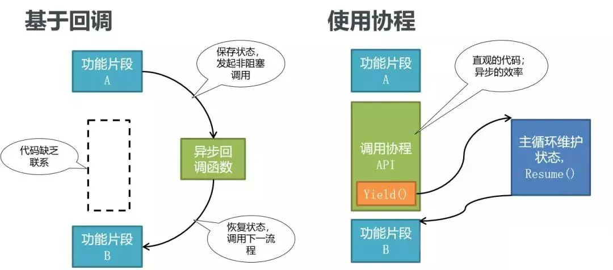
协程

Slide 51
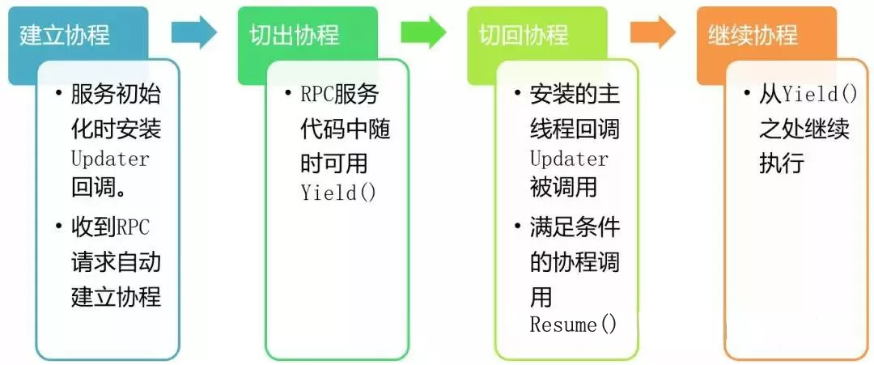
协程

Slide 52
ucontext.h
int getcontext(ucontext_t * ucp);
获取当前上下文
void makecontext(ucontext_t *ucp, void(*func)(), int argc, ...);
创建一个目标上下文
int setcontext(const ucontext_t *ucp)
设置当前的上下文为ucp
int swapcontext(ucontext_t *oucp, ucontext_t *ucp)
切换上下文

Slide 53
协程的问题
只是代码看起来是同步的，逻辑上依然是异步的。
协程恢复之后局部变量失效引起的bug，框架难以限制，难查难复现且后果可能比较严重。
未找到windows下协程的实现方案。

Slide 54
数据序列化存储
《龙之谷》和《RO》都是以序列化的格式存储数据。
更新操作消耗数据库硬盘读写性能较高。
需要批量查询或修改时，无法直接写sql利用关系数据库特性进行操作，只能写脚本遍历所有数据，费时费力。
讨论：
使用NoSQL如MongoDB替代Mysql？
将pb数据转成具体的字段进行存储？

